Slide 1




BẢN TIN THỊ TRƯỜNG
PHIÊN ATC PHỤC HỒI THÀNH CÔNG
Ngày 08 tháng 08 năm 2025

Slide 2

Ngày 08 tháng 08 năm 2025
PHIÊN ATC PHỤC HỒI THÀNH CÔNG
Nhận định thị trường
VN-INDEX
1,584.95 (+0.20%)
Diễn biến giao dịch: Thị trường chứng khoán Việt Nam tiếp tục trải qua một phiên giao dịch với trạng thái rung lắc mạnh, kết phiên tăng nhẹ 0.2% với độ rộng cải thiện về cuối thiên. Phiên sáng, VN-Index mở cửa sát đỉnh mới 1,590 điểm nhưng sớm hạ nhiệt, dao động quanh mốc 1,580 điểm trong phần lớn thời gian. Khoảng sau 11h, áp lực chốt lời lan rộng, đặc biệt ở nhóm ngân hàng và bluechip, khiến chỉ số mất gần 13 điểm với sắc đỏ áp đảo. Sang buổi chiều, lực cầu bắt đáy xuất hiện mạnh, kéo chỉ số từ mức giảm hơn 16 điểm trở lại trên tham chiếu. VIC (+1.74%) và VPB (+2.07%) là hai trụ chính giúp thị trường đảo chiều, bên cạnh nhóm Midcap và Smallcap giao dịch sôi động với nhiều mã tăng kịch trần. Kết phiên, rổ VN30 ghi nhận giảm -0.33%, trong khi nhóm Midcap tăng 1.05% và Smallcap tăng 0.59%. Thị trường giao dịch với sắc thái rung lắc suốt phiên và cải thiện nhẹ về cuối phiên trong hai phiên gần đây cho thấy tâm lý nhà đầu tư đang trở nên thận trọng hơn song vẫn sẵn sàng nhập cuộc khi xuất hiện cơ hội giá tốt và vẫn cho thấy động lực tiến lên vùng điểm cao hơn nhờ sự luân chuyển sôi động của dòng tiền, dù các nhóm ngành bắt đầu phân hóa.
Điểm nhấn trong phiên: Phiên ngày 08/08 ghi nhận 10/18 nhóm ngành tăng điểm trong đó Dầu khí (+3.22%) và Hàng & Dịch vụ Công nghiệp (+2.51%) là những nhóm ngành tăng điểm mạnh nhất. Đóng góp vào mức tăng điểm của ngành Dầu khí đến từ cổ phiếu PVS (+8.96%), PVD tăng trần, BSR (+2.74%) diễn ra trong bối cảnh Mỹ liên tục gây sức ép đến các quốc gia nhập khẩu dầu Nga. GEE tăng trần, GEX (+4.87%) là những cổ phiếu tăng mạnh nhất của nhóm Hàng & Dịch vụ Công nghiệp. Nhóm Xây dựng & Vật liệu (+1.40%) cũng vận động tích cực nhờ cổ phiếu CII, HT1 tăng trần, LCG (+3.11%). Nhóm Du lịch & Giải trí giảm mạnh nhất (-1.53%), điểm số bị kéo lùi bởi các mã vốn hóa lớn VJC (-4.86%), VPL (-1.06%). Nhóm Tài nguyên Cơ bản theo sau giảm (-1.50%), đà giảm đến từ các cổ phiếu thép HPG (-1.75%), NKG (-1.48%). Về mặt điểm số các cổ phiếu đóng góp vào chiều tăng bao gồm VIC, VPB và GEE. Các cổ phiếu đóng góp vào chiều giảm điểm bao gồm BID, TCB và HPG. Khối ngoại bán ròng mạnh 803 tỷ đồng trên toàn thị trường. Những mã khối ngoại mua ròng là VPB, GEX, CII trong khi bán ròng BID, SSI, HPG.
1,861.36 triệu cổ phiếu
49,112.68 tỷ VNĐ (+11.22%)
HNX-INDEX
272.46 (+0.59%)
219.98 triệu cổ phiếu
5,115.74 tỷ VNĐ (+87.74%)
UPCOM-INDEX
108.54 (+0.57%)
138.7 triệu cổ phiếu
1,510.18 tỷ VNĐ (+46.39%)
VN30F1M
1,723.2 (-0.09%)
297.95 triệu HD
% Hiệu suất từ đầu năm (YTD) các chỉ số
Góc nhìn kỹ thuật
VN-Index kết phiên tăng 0.20% với thanh khoản duy trì ở mức cao, tiếp tục duy trì xu hướng tăng ngắn và trung hạn khi giá bám sát dải trên của Bollinger Bands, đường MA20 dốc lên và nằm dưới giá, trong khi thanh khoản ba phiên gần đây tăng mạnh so với trung bình 20 phiên, cho thấy dòng tiền vẫn vào thị trường tích cực. Việc dòng tiền chủ động luân chuyển sang nhóm midcap và smallcap cho thấy sự thận trọng của nhà đầu tư khi nhiều cổ phiếu bluechip đã thiết lập đỉnh mới.
HNX-Index: Chỉ số HNX-Index kết phiên tăng 0.59%, với khối lượng giao dịch cải thiện. Vùng hỗ trợ gần nằm quanh 256–260 điểm, trong khi kháng cự tâm lý nằm ở mốc 280 điểm; nếu vượt 280 điểm với thanh khoản duy trì tích cực, chỉ số có thể hướng đến các vùng cao mới, nhưng rủi ro rung lắc ngắn hạn vẫn cần được lưu ý.
Chiến lược chung: Nhà đầu tư hạn chế mua mới vào thời điểm này, chú ý giữ tỷ trọng vừa phải và kiên nhẫn lựa chọn điểm chốt lời hợp lý.
www.pbsv.com.vn
BẢN TIN THỊ TRƯỜNG

Slide 3
Ngày 08 tháng 08 năm 2025
NHNN CÂN NHẮC KHÔNG GIẢM LÃI SUẤT NẾU ÁP LỰC TỶ GIÁ TIẾP TỤC TĂNG MẠNH
Thông tin vĩ mô
1/8
5/8
6/8
12/8
14/8
15/8
21/8
Mỹ - Hết thời hạn tạm hoãn thuế
Châu Âu – Chỉ số CPI tháng 7
Mỹ - Tỷ lệ thất nghiệp tháng 7
Mỹ - Chỉ số PMI Sản xuất tháng 7
Mỹ - Chỉ số PMI Dịch vụ tháng 7
Việt Nam – Chỉ số CPI tháng 7
Việt Nam – Tăng trưởng GDP tháng 7
Mỹ - Chỉ số CPI tháng 7
Mỹ - Chỉ Số Giá Sản Xuất PPI tháng 7
Nhật Bản – GDP tháng 7
Trung Quốc – Tăng trưởng GDP tháng 7
Mỹ - Doanh số bán lẻ lõi tháng 7
Mỹ - Biên bản Cuộc họp FOMC 29-30/7
Việt Nam – Đáo hạn hợp đồng tương lai chỉ số VN30 tháng 8/2025 (41I1F8000)
Tại phiên họp Chính phủ thường kỳ tháng 7, Thống đốc NHNN cho biết nếu áp lực tỷ giá USD/VND tiếp tục tăng mạnh, NHNN sẽ cân nhắc không tiếp tục giảm lãi suất để tránh ảnh hưởng đến ổn định tỷ giá - nguy cơ gây bất ổn vĩ mô: Theo bà, Thị trường tài chính - tiền tệ quốc tế diễn biến khó lường, lãi suất USD tăng khiến áp lực lên điều hành chính sách tiền tệ ngày càng lớn. Bên cạnh đó, Thống đốc cũng khẳng định tốc độ tăng tín dụng vào bất động sản, chứng khoán cao hơn mức bình quân chung, song vẫn đảm bảo an toàn, không gây rủi ro hệ thống. Tính đến hết Q2, tín dụng bất động sản chiếm 18.5% tổng dư nợ, tăng 2.44 lần so với cuối năm 2024 và tín dụng chứng khoán chiếm 1.5% tổng dư nợ.
Chốt phiên giao dịch ngày 7/8, lãi suất VND liên ngân hàng tăng mạnh ở toàn bộ các kỳ hạn từ 1 tháng trở xuống: Lãi suất qua đêm đã tiến lên mức 6.73%/năm, 1 tuần 6.55%; 2 tuần 6.1%; các mức tăng dao động từ 0.27 – 1.23 điểm % so với phiên 6/8.
Tổng thống Mỹ Donald Trump ngày 6/8 tuyên bố áp thêm mức thuế 25% lên hàng hóa Ấn Độ vì New Delhi tiếp tục mua dầu từ Nga: Sắc lệnh sẽ nâng tổng mức thuế nhập khẩu đối với hàng hóa Ấn Độ vào Mỹ lên 50% - một trong những mức thuế cao nhất mà Mỹ áp đặt. Mức thuế mới sẽ có hiệu lực sau 21 ngày, tức là vào ngày 27/8.
Thông tin thị trường
Ngày 8/8, cổ phiếu F88 (UpCom: F88) chính thức giao dịch trên UPCoM với hơn 8.26 triệu cổ phiếu: Phiên đầu tiên giao dịch, cổ phiếu F88 tăng kịch trần lên 888,800 đồng/cp, trở thành cổ phiếu đắt giá nhất 3 sàn. Thanh khoản cả phiêm chỉ đạt 200 đơn vị, trong khi còn hơn 300,000 đơn vị được kê mua ở giá cao nhất vào thời điểm 9h30. Trước ngày lên sàn, F88 có 429 cổ đông, trong đó 6 nhà đầu tư nước ngoài nắm tổng cộng 57.52% cổ phần. Tỷ lệ sở hữu nước ngoài tối đa của F88 là 100%. Các cổ đông sáng lập hiện nắm tổng cộng 27.35% cổ phần. Như vậy, lượng cổ phiếu do cổ đông lớn và cổ đông sáng lập nắm giữ lên tới 82.49%, còn lại 17.51% thuộc về các cổ đông khác.
GELEX Electric (HOSE: GEE) thông qua phương án tạm ứng cổ tức đợt 1 năm 2025 bằng tiền mặt với tỷ lệ 30% mệnh giá, tương ứng mỗi cổ phiếu nhận 3,000 đồng: Ngày chốt danh sách cổ đông được hưởng quyền là 21/8/2025. Thời gian dự kiến thực hiện chi trả vào ngày 10/9/2025. Cơ cấu cổ đông của Điện lực Gelex hiện ghi nhận cổ đông lớn nhất là CTCP Tập đoàn GELEX (mã GEX) đang nắm giữ 292.8 triệu cổ phần, tương đương gần 80% vốn. Như vậy tới đây, GEX sẽ nhận về khoảng gần 900 tỷ đồng.
CTCP Khu Công nghiệp Nam Tân Uyên (UPCoM: NTC) đã thông qua việc chốt danh sách cổ đông để chia cổ tức năm 2024 bằng tiền mặt, với tỷ lệ 60% (tương đương 6,000 đồng/cổ phiếu): Ngày giao dịch không hưởng quyền là 22/8. Thời gian thanh toán dự kiến diễn ra vào ngày 25/9. Về kết quả kinh doanh, trong quý II/2025, NTC ghi nhận doanh thu thuần hơn 143 tỷ đồng, gấp hơn 2 lần svck. Động lực tăng trưởng chính đến từ mảng bất động sản đầu tư, với doanh thu đạt hơn 128 tỷ đồng, tăng gấp 2.1 lần. Lũy kế 6 tháng đầu năm, NTC đã thực hiện được 44% kế hoạch doanh thu và 59% kế hoạch lợi nhuận cả năm.
www.pbsv.com.vn
CẬP NHẬT THỊ TRƯỜNG | 1

Slide 4
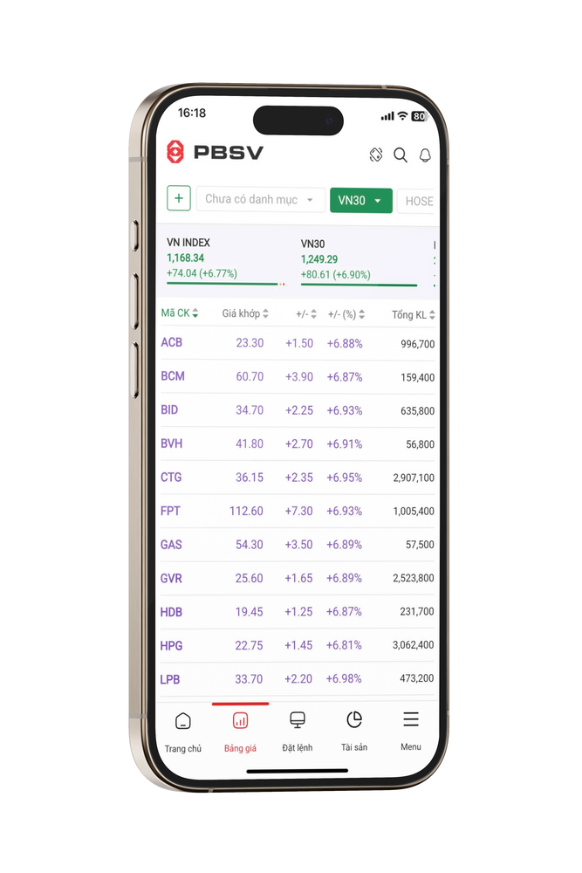





Ngày 08 tháng 08 năm 2025
PHIÊN ATC PHỤC HỒI THÀNH CÔNG
Danh mục báo cáo
Bản tin thị trường: Cập nhật nhanh diễn biến thị trường, điểm nhấn phiên giao dịch và xu hướng dòng tiền.
Phân tích cổ phiếu: Đánh giá chi tiết về doanh nghiệp, triển vọng tăng trưởng và tiềm năng đầu tư.
Góc nhìn kỹ thuật: Phân tích biểu đồ giá, chỉ báo kỹ thuật và tín hiệu mua – bán.
Danh mục khuyến nghị: Tổng hợp các mã cổ phiếu được đề xuất đầu tư theo từng giai đoạn và chiến lược.
Cập nhật thị trường: Thông tin vĩ mô, chính sách, ngành và yếu tố ảnh hưởng đến tâm lý nhà đầu tư.
App Store
Google Play
Thông tin liên hệ
Thông báo miễn trừ trách nhiệm
Công ty Chứng khoán PBSV
research@pbsv.com.vn
https://pbsv.com.vn/trung-tam-phan-tich
Phạm Việt Duy
Trưởng phòng Phân tích
Đào Thị Hải Anh
Chuyên viên phân tích
Tài liệu này được biên soạn phục vụ mục đích cung cấp thông tin, tuân thủ theo quy định pháp luật hiện hành. Nội dung được tổng hợp từ các nguồn được cho là đáng tin cậy tại thời điểm phát hành, tuy nhiên PBSV không đảm bảo tính chính xác, đầy đủ hoặc phù hợp của thông tin.
Các quan điểm thể hiện là nhận định cá nhân của chuyên viên phân tích và có thể thay đổi mà không cần thông báo. Tài liệu không cấu thành lời mời, khuyến nghị hay chào mua/bán bất kỳ chứng khoán nào. Người đọc cần tự đánh giá độc lập, cân nhắc mục tiêu đầu tư và tham khảo chuyên gia trước khi đưa ra quyết định.
PBSV và các bên liên quan có thể có lợi ích tài chính liên quan đến các công ty được đề cập. Chuyên viên phân tích cũng có thể nhận thù lao trong quá trình làm việc, có thể phát sinh xung đột lợi ích.
www.pbsv.com.vn
BẢN TIN THỊ TRƯỜNG

